Slide 1
ПРЕВРАЩЕНИЕ ТЫКВЫ В КАРЕТУ
GITLAB COMMUNITY EDITION: ИДЕИ ДЛЯ СОВЕРШЕНСТВОВАНИЯ

Slide 2


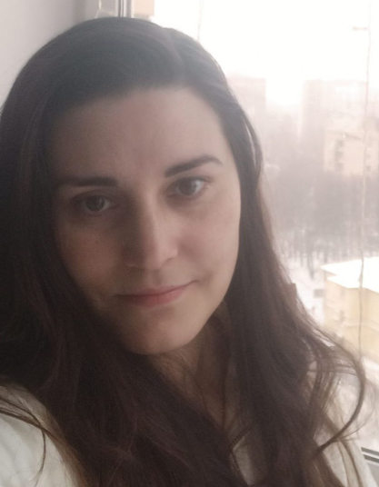
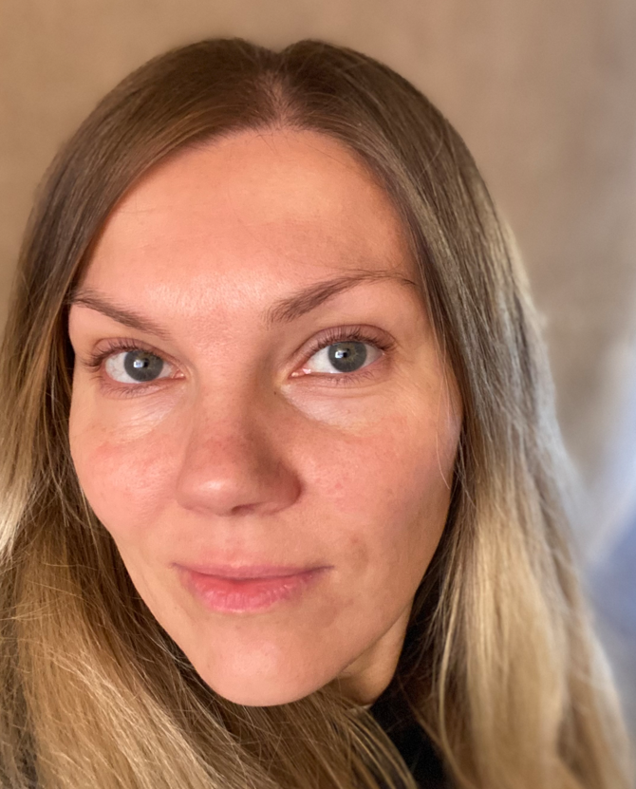
ЗНАКОМСТВО С КОМАНДОЙ
Мы – команда SuperСтар!
Нас познакомил курс Аналитик данных от Яндекс.Практикум
Наш девиз: сквозь анализ к звездам
@osagoonl
Вероника
@lizo4kaaa_1
Лиза
@mmmayers
Никита
@irinan1811
Ирина
@by_Mamanastya
Настя

Slide 3
EXECUTIVE SUMMARY
формулирование задачи по SMART
S | specific | Необходимы новые фичи для GitLab CE (далее - GL) чтобы сделать это приложение полноценным аналогом зарубежных версий. Для этого нужно определить недостающий функционал и предложить чем его заменить
M | measurable | Увеличение охвата: рост пользователей на 1,5 млн* после внедрения фичи, в том числе за счет привлечения тех пользователей которые раньше платили на бесплатную версию; Рост кол-ва проектов на 50 тыс**; Минимум три новых преимущества по сравнению с конкурентами
A | attainable | Фича не должна быть легко реализуема - в идеале 2-3 разработчика на 1 FTE***
R | relevant | Превратить GL в более продвинутую версию для себя (MTS Digital) и других. Это актуально, т.к. MTS Digital постоянно создает новые приложения на GL
T | timely | Хотя бы одна фича за ближайший год
*сейчас в GL около 30 млн пользователей, согласно отчетности за 2022 год, соответственно интересен существенный рост - минимум на 5%
**рост текущего количества проектов примерно на 10%
***FTE - full time equivalent, предполагает полную занятость одного сотрудника
Выявлены следующие категории проблем в работе GL:
сложности в разработке
медленная загрузка
недостаточная визуализация задач
непредвиденные сбои
проблемы с производительностью
ПРЕДЛОЖЕНО РЕШЕНИЕ: БЛА-БЛА-БЛА НА ОСНОВАНИИ АНАЛИЗА ДАННЫХ КОНКУРЕНТОВ (?) И РЫНКА GIT-ПРОДУКТОВ

Slide 4
ДЕРЕВО РЕШЕНИЙ

Slide 5

РОБОТ ДЛЯ НАГРУЗОЧНОГО ТЕСТИРОВАНИЯ
Робот от UI PATH запускает пользовательские нагрузочные тесты как часть CI/CD конвейеров
ПОЧЕМУ РОБОТ?
идеален для рутинных задач
работает 24/7, не устает и не жалуется
запускается как автоматически (по расписанию либо по действию), так и вручную
ЧТО НУЖНО?
четко описанный процесс
Проектирование
Оформление ТЗ
Подготовка проектной документации
Подготовка к ОПЭ и ОПЭ*
Обучение пользователей
Миграция данных на предпродуктивную среду
2015
апрель
май
июнь-июль
август-сентябрь
октябрь
Анализ
Планирование ресурсов
Анализ рисков
Закупка лицензии
Разработка
Настройка системы и реализация разработок
Проведение тестирования
Устранение замечаний
Внедрение
Эксплуатация робота на реальных данных
Сопровождение
*ОПЭ - опытно-промышленная эксплуатация

Slide 6
ВСТРОЕННАЯ ДИНАМИЧЕСКАЯ ДИАГРАММА ГАНТА
Диаграмма Ганта отображает задачи проекта,
ответственных, предстоящие вехи и хронологию проекта в целом
ПОЧЕМУ ДИАГРАММА ГАНТА?
позволяет визуализировать сложные проекты и разбивать их на мелкие задачи
помогает отслеживать зависимости между задачами
позволяет отслеживать прогресс и вехи
ЧТО НУЖНО?
встроить в GL CE функционал диаграммы Ганта
Проектирование
Оформление ТЗ
Формирование окончательной архитектуры
Подготовка к ОПЭ и ОПЭ*
Обучение пользователей
Миграция данных на предпродуктивную среду
2015
апрель
май
июнь
июль
август
Анализ
Анализ требований и задач
Планирование ресурсов
Разработка
Настройка системы и реализация разработок
Проведение тестирования
Устранение замечаний
Внедрение
Добавление нового функционала на сайт
Сопровождение
*ОПЭ - опытно-промышленная эксплуатация

Slide 7


РАСШИРЕННЫЙ ГЛОБАЛЬНЫЙ ПОИСК
Расширенный глобальный поиск нужен для более быстрого и эффективного поиска по всем проектам.
• ПОЧЕМУ РАСШИРЕННЫЙ ГЛОБАЛЬНЫЙ ПОИСК?
– необходим, когда много проектов
– сокращает время на поиск необходимой информации (около 3 часов в день)
– сотрудники тратят больше времени на работу, а не на поиск необходимой информации
• ЧТО НУЖНО?
– Написать программу, которая при нажатии на хэштег # выводится окно для глобального поиска по всему приложению
Проектирование
Оформление ТЗ
Подготовка проектирования программы
Подготовка к ОПЭ и ОПЭ*
Обучение пользователей
Миграция данных на предпродуктивную среду
апрель
май
июнь-июль
август
сентябрь
Внедрение
Добавление нового функционала на сайт
Сопровождение
Анализ
Планирование ресурсов
Анализ рисков
Разработка
1.Написание программы
2.Проведение тестирования
3.Устранение замечаний
*ОПЭ - опытно-промышленная эксплуатация
*ОПЭ - опытно-промышленная эксплуатация

Slide 8
АНАЛИЗ ФИЧЕЙ ИЗ ПРОЧИХ ИСТОЧНИКОВ
AI – искусственный интеллект
RPA – роботизация процессов
Робот подходит для рутинных процессов, происходящих в нескольких системах
Для роботизации, процесс должен быть хорошо задокументирован (либо отрисован)
Запуск робота может быть автоматизированным:
привязка ко времени, например каждый день в 10:00
привязка к действию, например сразу после прохождения очередного майлстоуна
Запуск робота может быть ручным - путем отправки шаблона письма на ящик робота

Slide 9
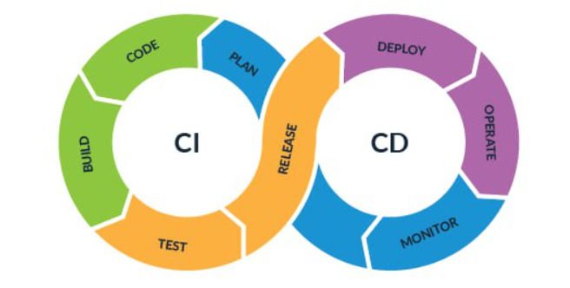
ПРИОРИТИЗАЦИЯ И ВЫБОР ФИЧЕЙ

Slide 10
РЕАЛИЗАЦИЯ ФИЧЕЙ
HLD-ДИАГРАММА
ДОРОЖНАЯ КАРТА

Slide 11
ВЫВОДЫ И РЕКОМЕНДАЦИИ

